Slide 1

컴퓨터 이론
안영진 선생님과 떠나는 상상 여행

Slide 2

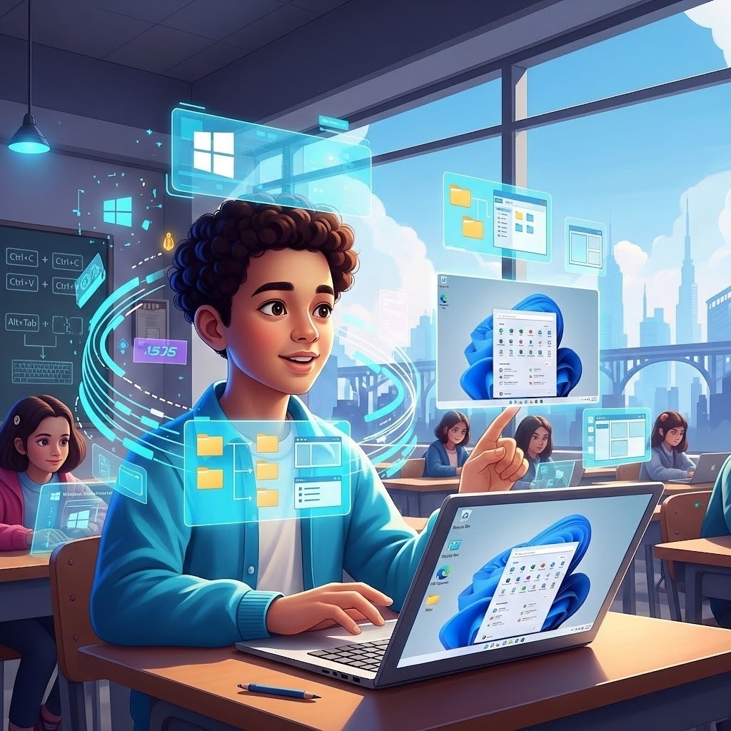
진도 나갈 페이지 : 6page~11page
학습 목표
하드웨어, 소프트웨어, AR,VR의 개념을 배웁니다.
AR 소프트웨어에 대한 체험을 합니다

Slide 3
하드웨어
책
'딱딱한'이라는 뜻의 하드(hard)와 '제품'이라는 뜻의 웨어(ware)의 두 단어가 복합되어 이루어진 단어로 컴퓨터를 비롯한 시스템의 물리적 구성품을 말합니다
쉽게 표현하기
하드웨어는 '딱딱한(Hard)' '물건(Ware)'이라는 뜻이에요. 쉽게 말해서 우리 손으로 만질 수 있는 컴퓨터 본체, 모니터, 마우스 같은 '기계 덩어리'를 말한답니다.

Slide 4
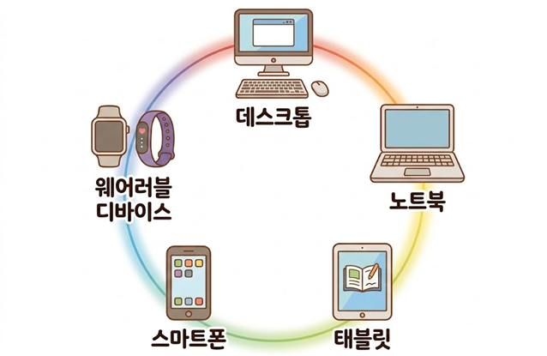
하드웨어의 종류

Slide 5
데스크톱이란?
책상 위 정해진 위치에 놓고 사용하는 개인용 컴퓨터를 말합니다

Slide 6
노트북이란?
데스크톱보다 크기가 작고 가볍기 때문에
어디서 쉽게 들고 다닐 수 있습니다

Slide 7

그럼 데스크톱말고 노트북만 쓸까요?
안영진 선생님이 무엇이든 답해줄게요!
여러분의 멋진 미래를 응원합니다!

Slide 8
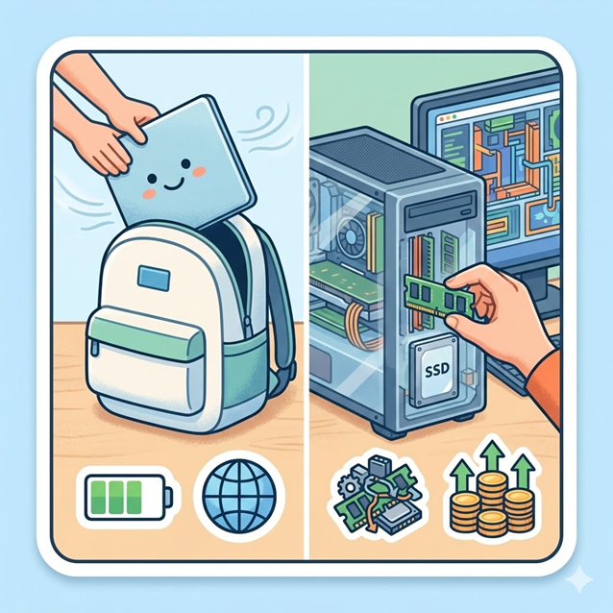
정답은?
아니요
왜냐하면 노트북은 가볍고 들고 다니기 좋지만, 같은 가격의 데스크톱에 비해 성능이 낮을 수 있고 고장 났을 때 부품을 바꾸기가 어렵다는 단점도 있습니다.
만약 컴퓨터의 저장 공간을 늘리고 싶다면 데스크톱은 필요한 부품만 사서 직접 끼우기 쉽지만, 노트북은 부품을 바꾸기 까다로워 전문가의 도움을 받아야 하는 경우가 많기 때문입니다.

Slide 9
태블릿이란?
안드로이드 태블릿은 구글이 개발한 안드로이드 운영체제를 사용하는 태볼릿이고, IOS 태블릿는 애플이 개발한 IOS 운영체제를 사용하는 태블릿 입니다.

Slide 10
스마트폰이란?
스마트폰은 전화 문자. 인터넷, 게임, 음악, 동영상 등 다양한 기능을 제공하는 휴대용 컴퓨터입니다. 스마트폰은 손안의 작은 컴퓨터라고 불리는 만큼 언제 어디서나 필요한 정보를 얻고 사람들과 소통하며 다양한 콘텐츠를 사용할 수 있습니다

Slide 11
웨어러블 디바이스란?
웨어러블 디바이스는 신체에 착용할 수 있는 소형 컴퓨터입니다. 스마트워치, 밴드, 안경, 목걸이, 셔츠, 신발, 생체 이식 등의 여러 종류가 있으며, 각 디바이스는 음성인식, 건강관리, 촬영, 미디어 컨트롤러, 증강 현실, 가상현실 등의 기능을 제공합니다
증강현실 : 현실 세계에 가상 정보를 덧입히는 기술을 사용합니다
가상현실:현실 세계를 차단하고 가상 세계를 보여주는 기술을 사용합니다

Slide 12
증강현실과 가상현실은 즐기려면 웹어러블 디바이스같이
복잡한걸 써야하나요?
안영진 선생님이 무엇이든 답해줄게요!
여러분의 멋진 미래를 응원합니다!

Slide 13
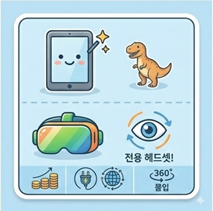
정답은?
반 쯤 맞습니다
증강현실(AR)은 우리가 이미 가지고 있는 스마트폰의 카메라와 센서만으로도 충분히 마법 같은 화면을 만들 수 있기 때문에 복잡한 장비가 전혀 필요 없으며, 가상현실(VR)처럼 눈을 완전히 가리고 다른 세상으로 쏙 들어가고 싶을 때만 전용 헤드셋을 쓰는 것이므로 "복잡한 장비를 꼭 써야 한다"는 말은 정답이 아닙니다. 수업이 끝나면 AR을 직접 휴대폰으로 즐겨볼거에요

Slide 14
소프트웨어
책
'부드러운'이라는 뜻의 소프트(Soft)와 '제품'이라는 뜻의 웨어(Ware)의 두 단어가 복합되어 이루어진 단어로 시스템 소프트웨어와 응용 소프트웨어로 구분됩니다.
쉽게 표현하기
소프트웨어는 프로그램이나 OS(운영체제)처럼 눈에 보이지 않고 만질 수도 없지만, 컴퓨터가 무엇을 해야 할지 알려주는 똑똑한 생각과 같아요.

Slide 15
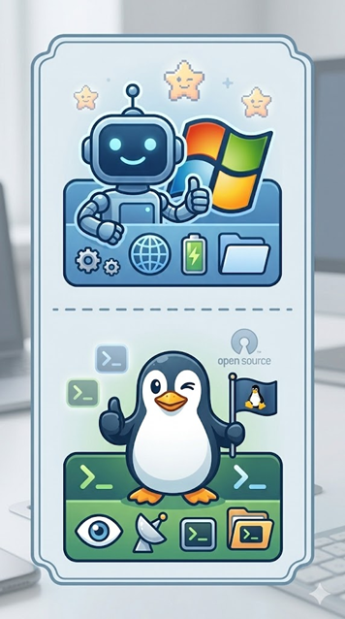
시스템 소프트웨어란?
사용자가 컴퓨터 하드웨어 및 각종 장치 정보를 효율적으로 사용할 수 있게 도와주는 소프트웨어를 말하며 대표적으로 운영체제가 있습니다.
ex) 윈도우, 안드로이드, iOS, 리눅스 등

Slide 16
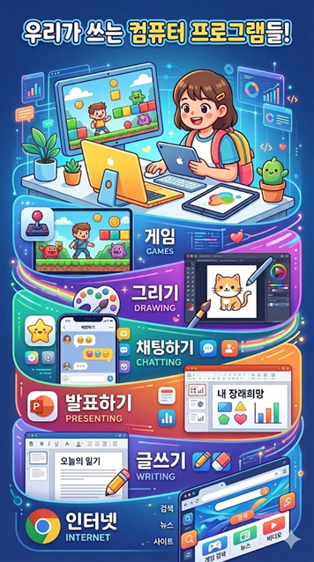
응용소프트웨어란?
사용자가 컴퓨터를 사용하여 어떠한 일을 하려고 할 때 사용되는 모든 프로그램을 말합니다. 게임, 그래픽 메신저, 파워포인트, 워드프로세서, 웹 브라우저 등이 있습니다.

Slide 17


1번째 놀이
숨은 하드웨어, 소프트웨어 맞추기
싸우지 말고 친구들이랑 협동하기

Slide 18
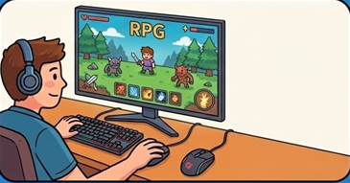
하드웨어는 어디에 소프트웨어는 어디에 있을까요?

Slide 19
하드웨어는 어디에 소프트웨어는 어디에 있을까요?

Slide 20

2번째 놀이
AR소프트웨어와 다양한 운영체제 체험하기
재미있게 감상하기

Slide 21

3 번째 놀이
리눅스 체험하기
그림이 없는 컴퓨터가 있어요

Slide 22
숙제
부모님이랑 구글계정 만들기

